Slide 1
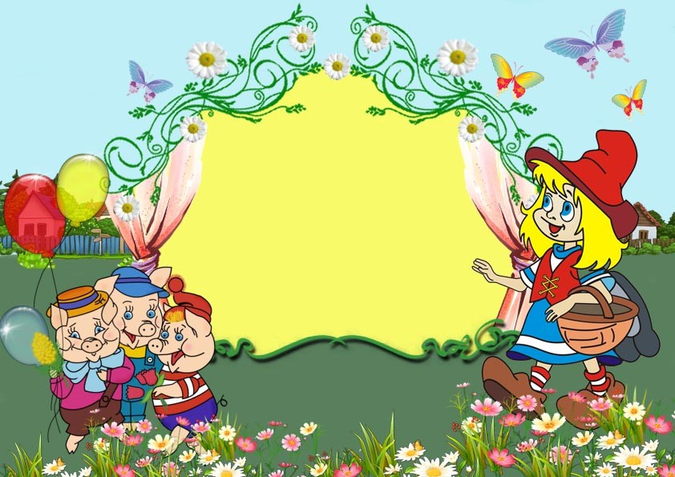
Викторина
«В гостях у сказки"

Slide 2
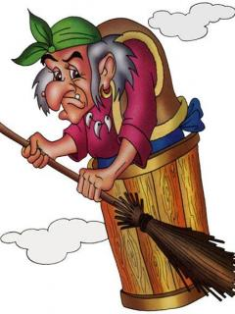
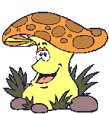
Сказки стародавние
Грустные, забавные,
Добрые, серьёзные
Лунные и звёздные.
Мы любим их слушать,
Любим их читать.
С ними даже можно
Просто поиграть.

Slide 3
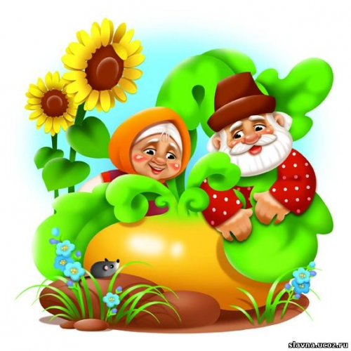
Что за сказка: кошка, внучка,
Мышь, ещё собака Жучка
Деду с бабой помогали
Корнеплоды собирали?

Slide 4
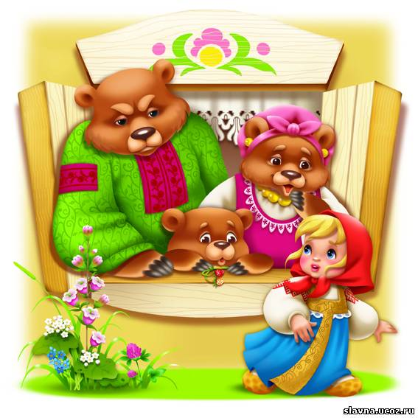
Возле леса, на опушке Трое их живёт в избушке. Там три стула и три кружки Три кровати, три подушки. Угадайте без подсказки, Кто герои этой сказки?

Slide 5
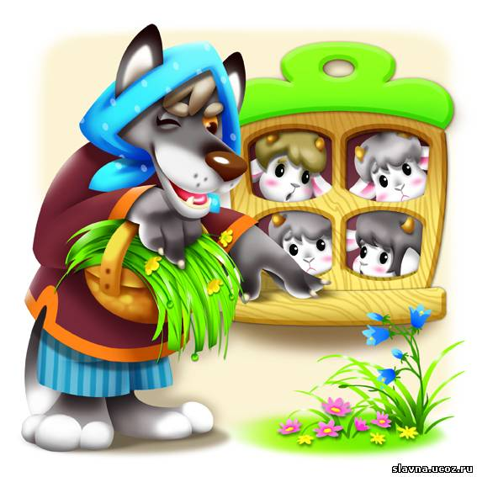
Ждали маму с молоком, А пустили волка в дом. Отворили дверь козлята И пропали все куда-то.

Slide 6
И в пути он песню пел. Съесть его хотел зайчишка,
Серый волк и бурый мишка.
А когда малыш в лесу
Встретил рыжую лису,
От неё уйти не смог.
Что за сказка?...

Slide 7
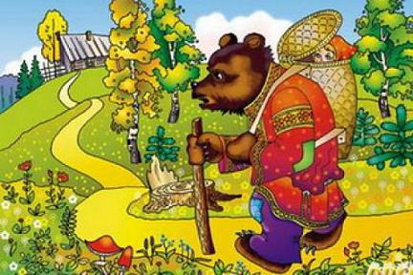
Отвечайте на вопрос:
Кто в корзине Машу нёс
Кто садился на пенёк
И хотел съесть пирожок?
Сказочку ты знаешь ведь?
Кто же это был?...
медведь

Slide 8
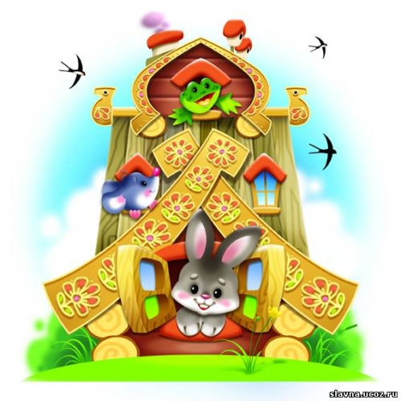
Поселились в той избушке
Очень разные зверюшки.
Попросился к ним и мишка,
Только ведь медведь не мышка,
Влезть и так и сяк старался,
Сверху сел и дом сломался.

Slide 9
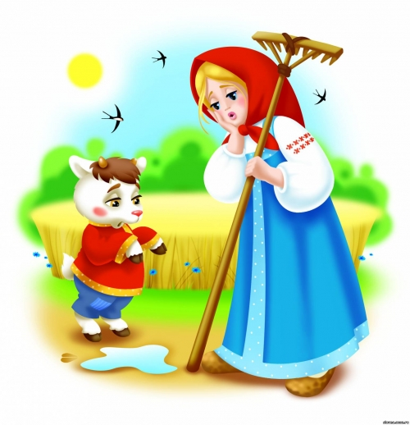
Сестрица просила:
-Не пей из копытца. А братец не слушался,
Выпил водицы. Что за сказка про сестрицу, Про козлёнка, про водицу?

Slide 10
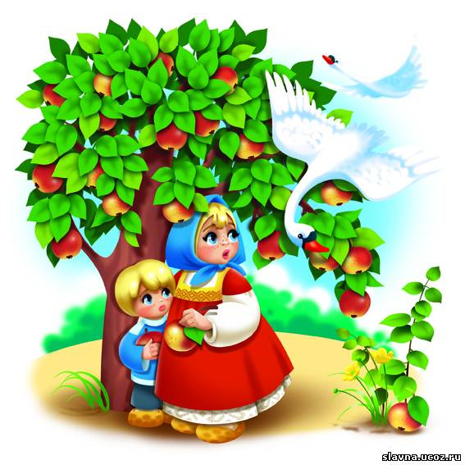
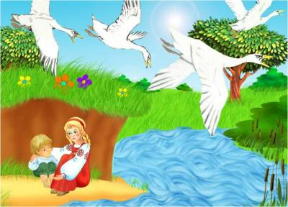
Мальчик с гусями летал в поднебесье.
Как мальчика звали? Скажите все вместе!
А как сказка называется?

Slide 11
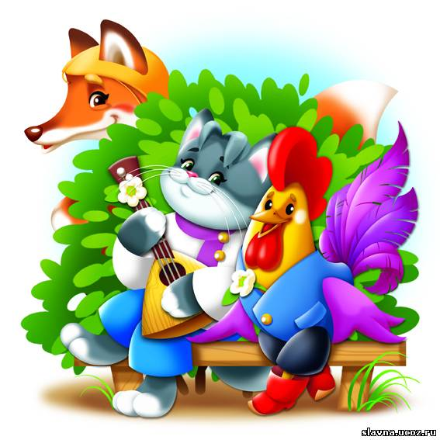
Ой Лиса, Лиса, Лиса
Хитрая плутовка.
Пела песенку она очень, очень звонко:
-Петушок, Петушок!
Золотой гребешок.
Выгляни в окошко,
Дам тебе горошку.

Slide 12
Дом растаял ледяной-
Попросилась в лубяной.
Приютил её зайчишка,
Сам остался без домишка.
Зайцу петушок помог.
Лису выгнал за порог.

Slide 13
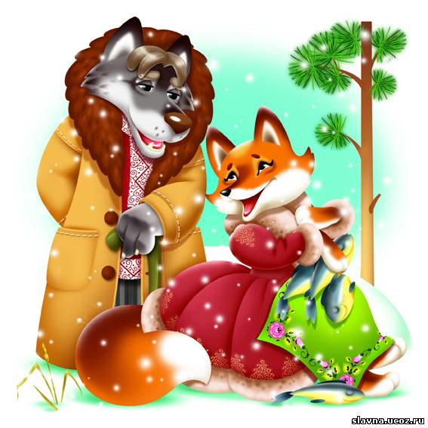
Эта ловкая плутовка Посадила в прорубь волка.
А потом на нём каталась,
Очень хитро ухмылялась:
«Битый небитого везёт.»

Slide 14
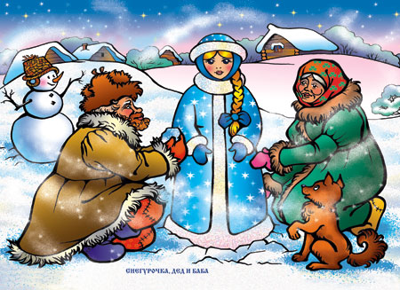
Дед и бабка вместе жили
Дочку из снежка слепили,
Но костра горячий жар
Превратил дочурку в пар.
Дед и бабушка в печали.
Как же их дочурку звали?

Slide 15
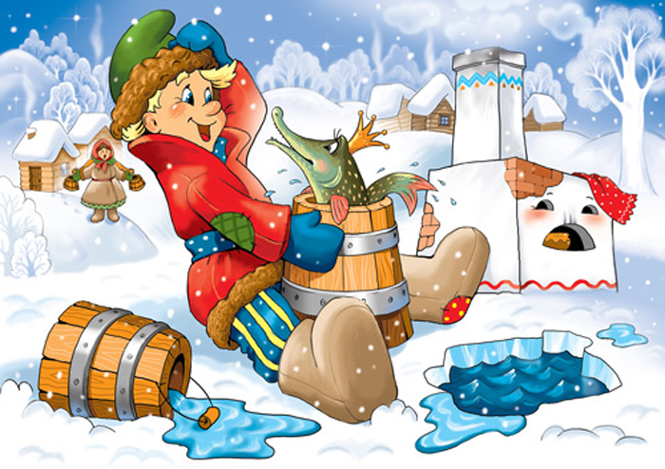
Уплетая калачи,
Ехал парень на печи.
Прокатился по деревне
И женился на царевне.

Slide 16
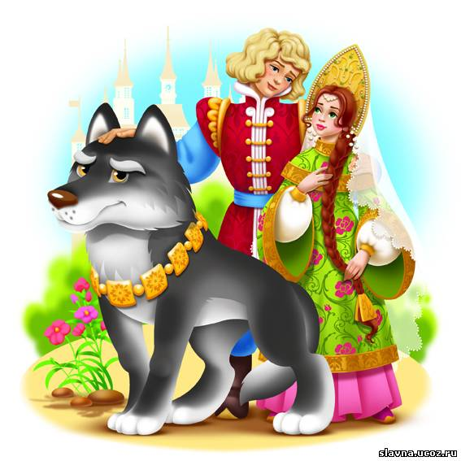
В сказке той царевич жил.
Серый волк ему служил.
Сказку эту вспоминайте,
Дружно вместе отвечайте!

Slide 17
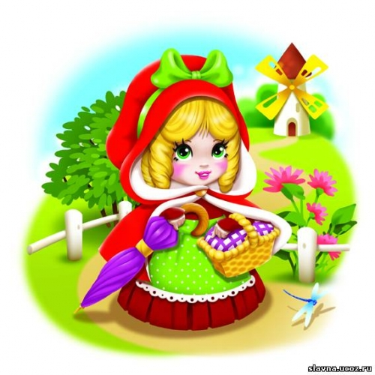
Бабушка девочку очень любила,
Шапочку красную ей подарила-
Девочка имя забыла своё:
А ну, подскажите имя её.

Slide 18
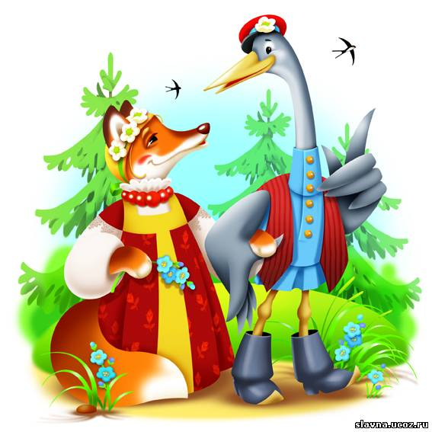
Ой! Лиса, Лиса, Лиса,
Обманула Журавля,
Но не знала, что Журавль,
Тоже очень хитрый малый.

Slide 19
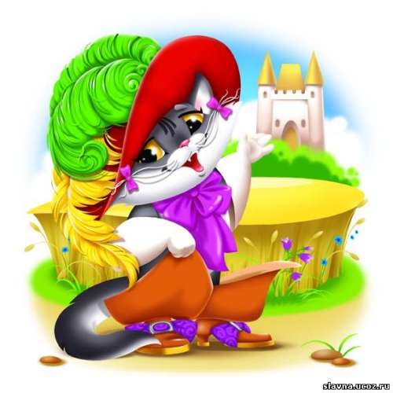
Этот сказочный герой
С хвостиком, усатый,
В шляпе у него перо,
Сам весь полосатый,
Ходит он на двух ногах,
В ярко-красных сапогах.

Slide 20
Так быстро от принца девица бежала,
Что туфельку даже она потеряла.

Slide 21
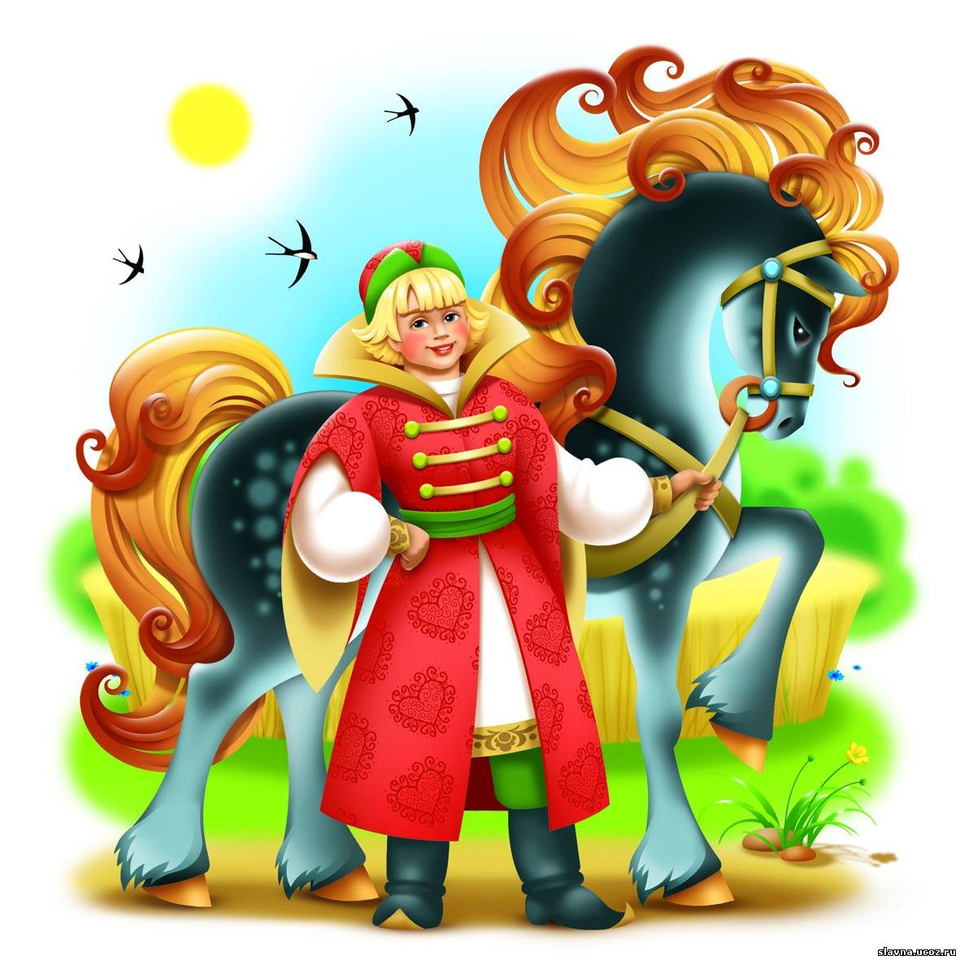
У Ивана-дурака
Друг есть верный на века.
Все решить проблемы в срок
Может славный Горбунок.

Slide 22
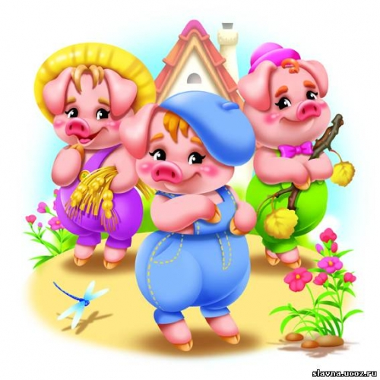
Носик круглый, пяточком,
Им в земле удобно рыться,
Хвостик маленький крючком,
Вместо туфелек – копытца.
Трое их – и до чего же
Братья дружные похожи.
Отгадайте без подсказки,
Кто герои этой сказки?

Slide 23
Родилась у мамы дочка
Из прекрасного цветочка.
Хороша малютка просто!
С дюйм была малышка ростом.
Если сказку вам читали ;
Знаете, как дочку звали.

Slide 24
Разыгралась непогода,
А на улице темно.
В эту злую непогоду
Девушка стучит в окно.
Не сомневайся, Принц, она хорошая.
Принцесса…
на горошине.

Slide 25
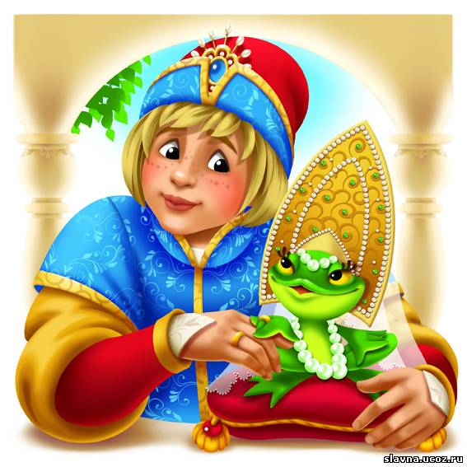
Стрела молодца угодила в болото,
Ну где же невеста?
Жениться охота!
А вот и невеста,
Глаза на макушке. Невесту зовут…

Slide 26
МОЛОДЦЫ !!!

